Slide 1

Cointogether
By Fabian, Bastian, ferdinand, ron, tomke, jonas

Slide 2
Inhalt
About Us
Persona
Marketing Modell
Organisation
Infrastruktur
Design

Slide 3
About Us

Slide 4

Persona
Das ist Justus
Justus studiert BWL und bekommt sehr viel Taschengeld von seinen Eltern
Er interessiert sich für Finanzen und Wirtschaft
Über Instagramwerbung ist er auf Cointogether gestoßen
Er findet das Konzept sehr interessant und will dies mal ausprobieren
Er schließt direkt ein kostenpflichtiges Abo ab
Nun profitiert er von Cointogether und ihren Partnern und erlangt ein passives Einkommen

Slide 5

Persona
Das ist Lisa
Lisa war nach ihrem Abitur ein Jahr in Australien
Dort hat sie auf einer Party ein Gespräch über Kryptowährung mitbekommen
Zurück in Deutschland wollte sie dies mal ausprobieren und redet darüber mit ihrer Freundin
Die Freundin ist zufällig Kunde bei Cointogether und schickt ihr eine Einladung mittels Referral Link
Beide profitieren davon und Lisa zahlt monatlich einen kleinen Betrag auf ihr Wallet ein

Slide 6

Persona
Das ist Steffan
Steffan arbeitet als Consultant und berät Unternehmen zur Digitalisierung
Bei der Arbeit behandelt er auch Themen wie die Blockchain
Er will schon seit längerem etwas „Spielgeld“, was er nicht direkt braucht in Kryptowährungen investieren
Steffan hat aber durch seinen Beruf wenig zeit dafür
Er stößt in Facebook auf Cointogether und meldet sich an
Nun verdient er neben dem Beruf noch etwas Geld dazu

Slide 7
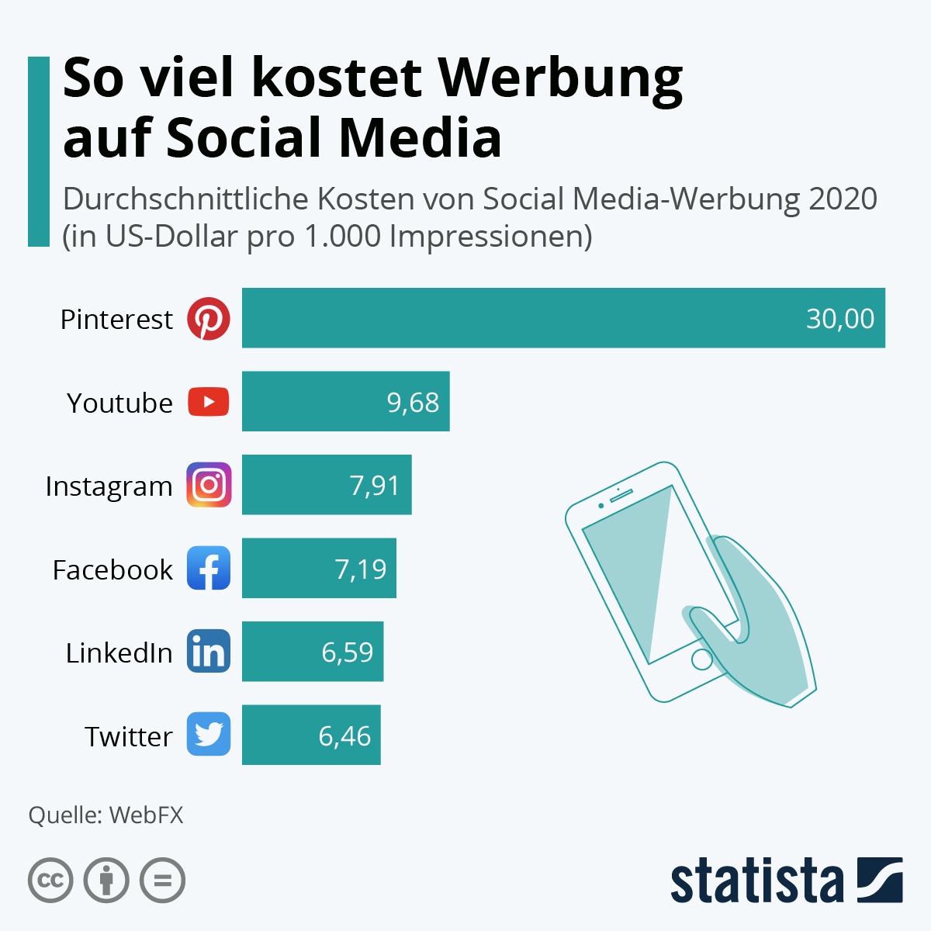
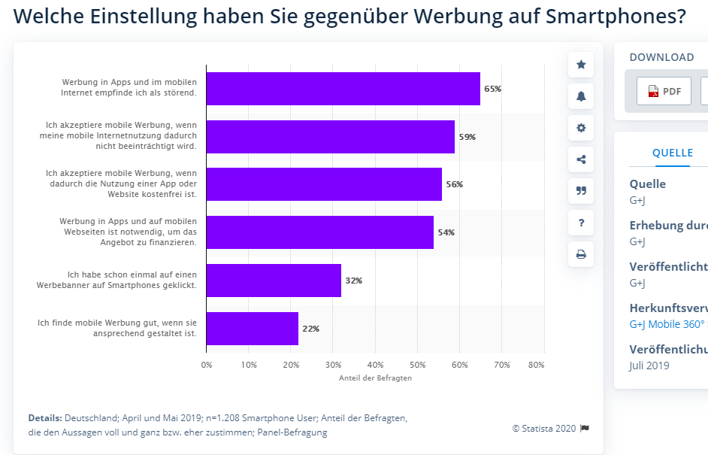
Marketing modell
Hauptsächlich Werbung über soziale Medien
Priorität: Instagram
Sekundär: Youtube und Facebook
Optional: Snapchat, LinkedIn und Tiktok

Slide 8
Marketing modell
Referral Links für mehr Wachstum
Product Placements bei Influencern mit Thema Finanzen / Unternehmertum
Eigene aktive Social Media Präsenz
Informativer Content
Unterhaltung
Kundenrezensionen, Erfolge und Updates
Gewinnspiele und Verlosungen

Slide 9
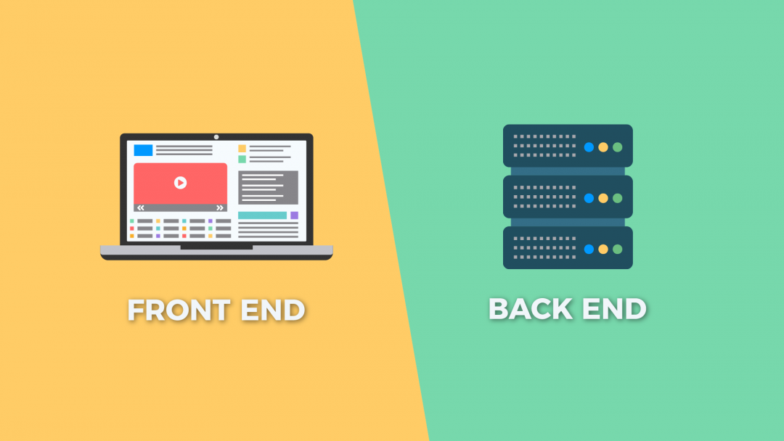

organisation
Teams
Backend
Frontend
Business
Freie Aufgabenwahl
Agil
Angelehnt an Scrumban

Slide 10


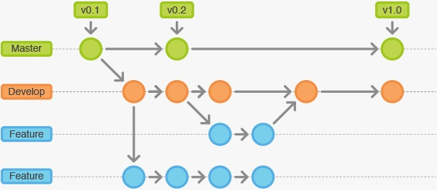

infrastruktur
API/Backend
Python (Flask)
Business
Marketing, Logo etc.
Frontend
Angular, TypeScript, HTML, SCSS
Guidelines
Branching, Push/Pull etc
Database
SQLite

Slide 11
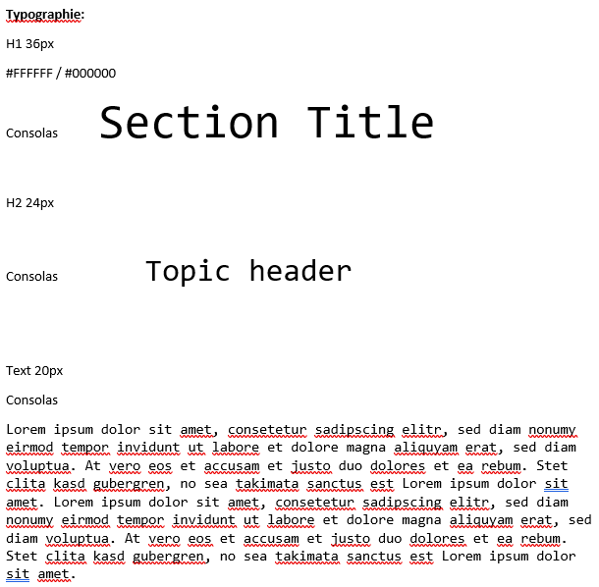
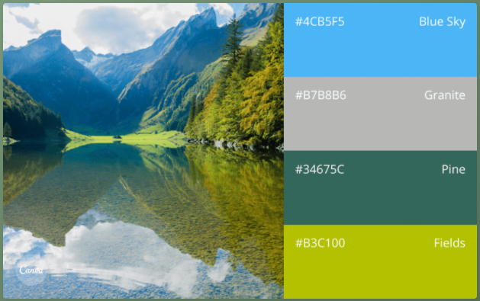
design

Slide 12
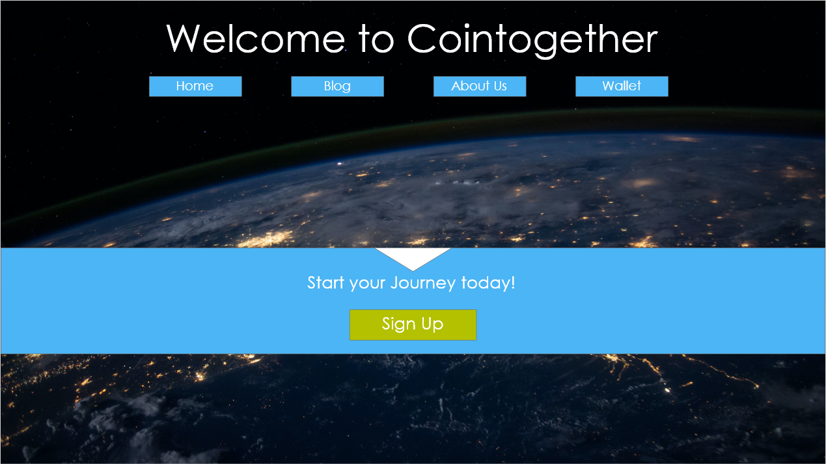
Design – Landing Page

Slide 13
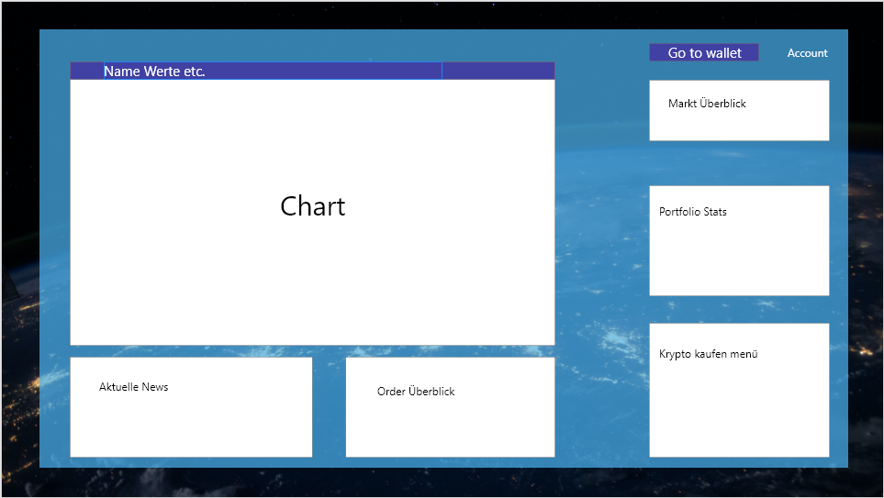
Design – Main Page

Slide 14
Features
Authentication via JWT
Mulilanguage (Internationalization und (inkl.) Localization)
Themes (Dark, Light)
Single Page Application -> Angular

Slide 15
Probleme/Widrigkeiten
Sicheres/einfache handling der JWT
Verschiedene Methoden die Sprachen einzubinden
Suche nach neuester/bester Lösung

Slide 16
Nicht umgesetzte ideen
…

